Slide 1
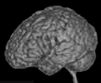
4D Datensatz
discard
discard
Trigger to the stimulus PC
Repetition time (TR)
3D
Actual number of volumes counted by the scanner
Notes:
Man nimmt ein ganzes Volumen alle paar Sekunden auf. So entsteht ein 4-dimensionaler Datensatz, mit 3 Gehirndmimensionen und Zeit als 4. Dimension. Jeder Voxel hat also einen gewissen zeitlichen Ablauf.

